Slide 1

Université Mouloud Mammeri de Tizi-Ouzou
Faculté de génie électrique et d’informatique
Département d’informatique
Compte rendu du projet développement web
Thème: création d’un site e-commerce
Membres de groupe:
1-ABBA Sonia
2-ABDI Tafsout
3-ADNANE Melissa
4-AIT AMARA Lina
5-AMEUR Samy-Lyes
6-IDARI Rafik
7-OUAKOUAK Massycilia
8-ACHABOU Idris
Responsable du module: Mr RAMDANI

Slide 2
Introduction et présentation du thème:
À travers les quelques séances que nous avons passé à travailler sur HTML, CSS et JavaScript. Nous avons eu comme objectif la réalisation d’un site e-commerce, pour notre cas le site est spécialisé dans la vente des matériaux informatiques (Ordinateurs, Tablettes, Smartphones) qu’on a surnommé StarTech-Informatique . Pour ce faire nous avons utilisé 9 pages HTML (index, produit, login, signing ,nvarv ,occas, page0,page1,page2), une page CSS et une JavaScript
Les outils utilisés:
-D'abord, l’éditeur Visual Studio Code pour le codage en HTML, CSS, JavaScript.
-Ensuite, le site https://fontawesome.com qui nous permet d ‘importer les différentes icones.
-Enfin, la visualisation de notre travail final avec les deux navigateurs Brave et Google Chrome .

Slide 3
1-Index.html
Dans un premier temps nous allons créer un répertoire que nous allons appeler « miniProjetDaw » ou nous allons placer toutes les pages relatives de notre site web, parmi ces pages, y’en a une qui a pour nom « index.html » qui fera office de page d’accueil
Dans cette page nous allons retrouver la structure classique dont le <head>, <body>…
Nous insérons un titre dans le <head> à l’aide de la balise <title> et un icone à l’aide de l’instruction « <link rel="icon" type="images/ png" href="images/icon.jpg" > » ainsi que des balises <meta> qui indiqueront respectivement les types des caractères et les mots clés à taper afin que le moteur de rechercher propose note site web à l’utilisateur.
Dans le body nous avons créé une barre de navigation qui sera également présente dans toute les pages, cette dernière contient le logo du site web, une barre de recherche avec bouton « rechercher », un lien qui pointe sur le formulaire de connexion et d’inscription, et un autre lien qui pointe vers la page ou les éléments ajoutés au panier seront affichés et par la même occasion l’acheteur valide sa commande, cette barre sera fixée en haut de la page en tapant les instruction position : sticky ;top : 0 ;z-index : 1000 ;

Slide 4
Nous avons également créé un slider qui comporte 3 images gérées par les CSS et le JavaScript qui lie chacune d’elles à la page html correspondante grâce a la balise <a href= ‘’page.html‘’>image</a>, ces dernières défilent par un intervalle de temps définies grâce au JavaScript ou alors via les deux boutons suivant et précèdent.
A côté du slider, nous avons créé une table de catégories en liant chacune de ces dernières à la page correspondante.
Ensuite, nous avons créé un champ ou nous avons placé nos produits les plus demandé.
Enfin, on a créé un footer qui tout comme la barre de navigation, présent dans toutes les pages, placé tout en bas des pages, et il contient des informations supplémentaires de la page web tel que les pages des réseaux sociaux, les tarifs de livraison et le contact.
Nous avons également un bouton stylisé avec les CSS placé en bas à droite et qui sera présent dans toutes les pages, et grâce au JavaScript, ce bouton nous permettra de revenir tout en haut de la page, après avoir scrollé en bas.

Slide 5
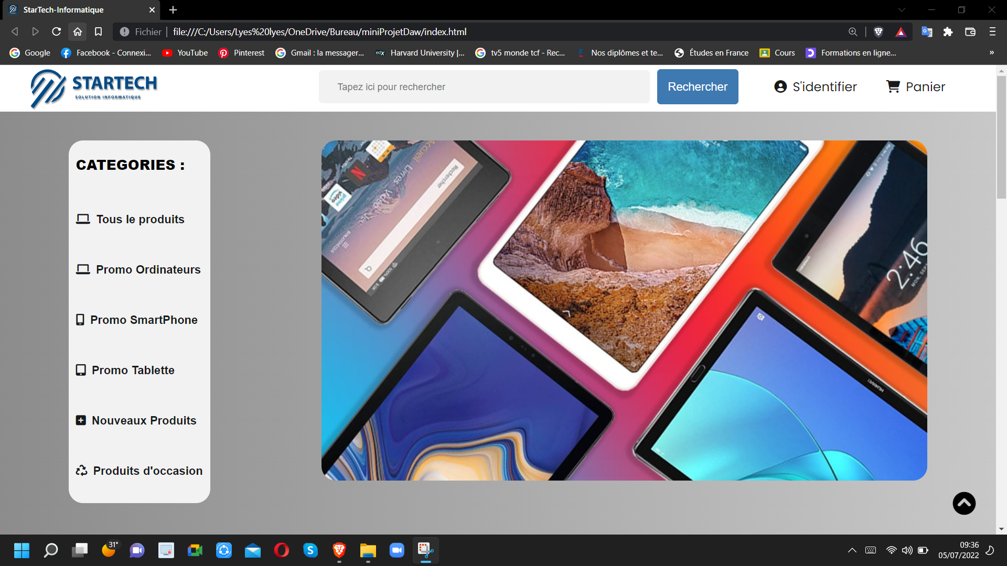

Slide 6
2-produit.html
Nous allons utiliser le même head que la page d’accueil, à la différence des keywords que nous allons virer car la rechercher d’un utilisateur sera uniquement dirigé à la page d’accueil.
Nous utiliserons la même barre de navigation que la page d’accueil, sauf que dans ce cas le logo aura un lien cliquable qui nous mène vers la page d’accueil.
Nous aurons également des cartes de tous les produits qui sont en stock, ces cartes seront stylisées avec les CSS et auront un bouton « ajouter au panier » géré par le JavaScript afin qu’il affiche une boite « alerte » qui indique que le produit à bien été ajouté au panier .
On retrouvera également le même footer et le même bouton qui permettra le retour en haut de la page.

Slide 7
3-page0.hml, page1.html, page2.html, nvarv.html, occas.html
Nous allons utiliser le même head et la même barre de navigation que la page produit, et toujours le logo aura un lien cliquable qui nous mène vers la page d’accueil.
Ces pages aurons comme contenu, respectivement : les ordinateurs en promo, les Smartphones en promo, les tablettes en promo, les produits nouvellement arrivés, les produits d’occasion.
Ces articles seront affichés comme cartes de produit, qui contiennent un titre, une brève description de l’article, le prix ainsi qu’un bouton « Ajouter au panier » qui affichera un message dans une boite alerte et rendra la page un peu plus sombre afin de rendre cette dernière plus visible
On retrouvera également le même footer et le même bouton qui permettra le retour en haut de la page.

Slide 8
4- login.html, signin.html
Contrairement aux autres pages html précédemment citées, ces deux pages n’auront ni barre de navigation ni footer.
La page login aura un formulaire de connexion géré avec les CSS, ses champs seront :
Le nom utilisateur (à remplir), le mot de passe (à remplir) ; un bouton afficher le mot de passe, un bouton mot de passe oublié, un bouton connexion, un lien vers la page « signin.html » en cas ou le client n’a pas de compte.
La page signing aura un formulaire d’inscription géré avec les CSS, ses champs seront :
Le nom utilisateur(à remplir), l’adresse mail(à remplir), le mot de passe(à remplir), confirmation du mot de passe (à remplir); un bouton afficher le mot de passe, un bouton Enregistrement, un lien vers la page « login.html » en cas ou le client a déjà un compte.

Slide 9
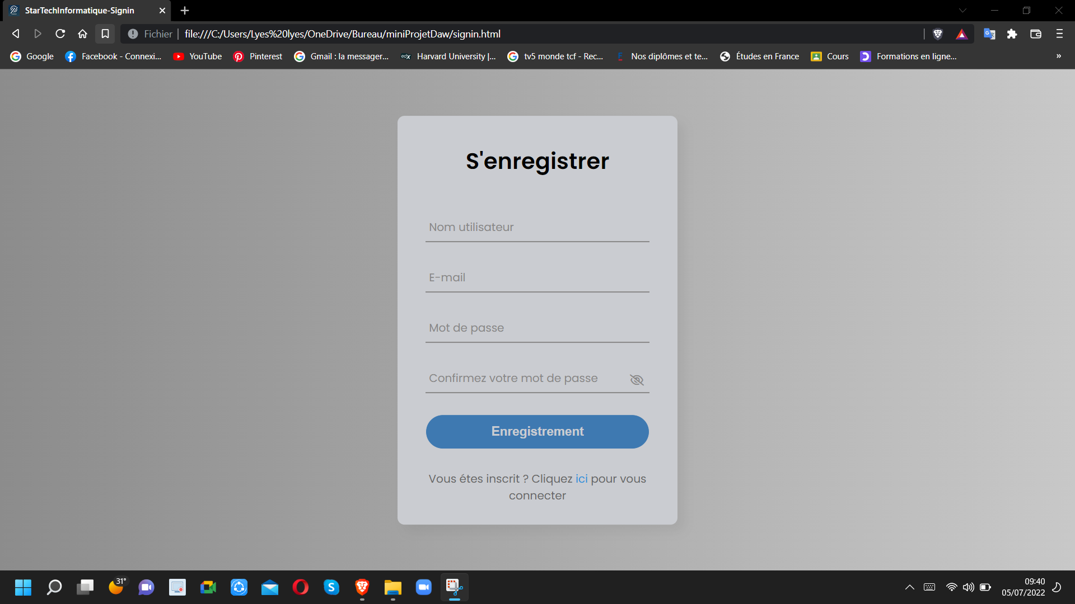

Slide 10
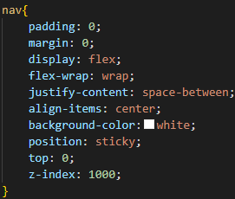
Retirer tous écarts de remplissage sur les quatre côtés et toutes les marges.
5-style.css
Exemple:
Ce fichier, placé dans le sous dossier /style, nous servira de feuille de style ou nous pourront saisir les instructions CSS qui permettra de styliser nos pages web.
Ces styles pourront être appliqués en saisissant soit le nom de la balise, le nom de la classe précédée par un point(.) ou le nom de l’id précédé par un diez (#). Nous ouvrerons ensuite une accolade ou nous allons saisir les instructions de style qui viennent mettre en forme les éléments du champs.
Retourner à la ligne si l’espace est insuffisant.
aligner les éléments
Laisser un espace entre les éléments
définir la couleur du fond
Permettent de fixer la barre de navigation.
Lorsque des éléments se chevauchent le z-index permettra à la barre de navigation de couvrir les autre éléments

Slide 11
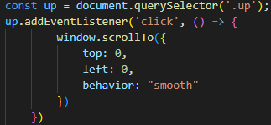
6- script.js
Ce fichier placé dans le sous dossier /script contient les instructions JavaScript qui rendront notre site web interactif.
On l’a notamment utilisé pour le slider (définir un intervalle de changement d’image et instancier les boutons suivant et précédant).
Nous l’avons également utilisé pour le bouton retour au haut de la page avec l’instruction suivante:

Slide 12
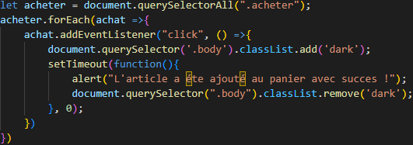
Ainsi que pour afficher la boite d’alerte engendrée par le bouton « Ajouter au panier « et assombri la page par la même occasion

Slide 13
Il est vrai que de créer un site web et respecter cahier des charges rendent un projet intéressant mais il y a aussi toutes les démarches qui ne sont pas visibles et qui rendent enrichissante une telle expérience : Écouter l'opinion de chacun des membres du groupe Savoir communiquer et argumenter afin d'opter pour les meilleurs choix. S'organiser sur les plans personnels et collectifs. Respecter les délais. Le projet nous apporte donc à chacun une idée sur l'organisation dans le monde professionnel et qui permettra de nous adapter plus facilement lors de notre cursus universitaire
Merci,

